Slide 1
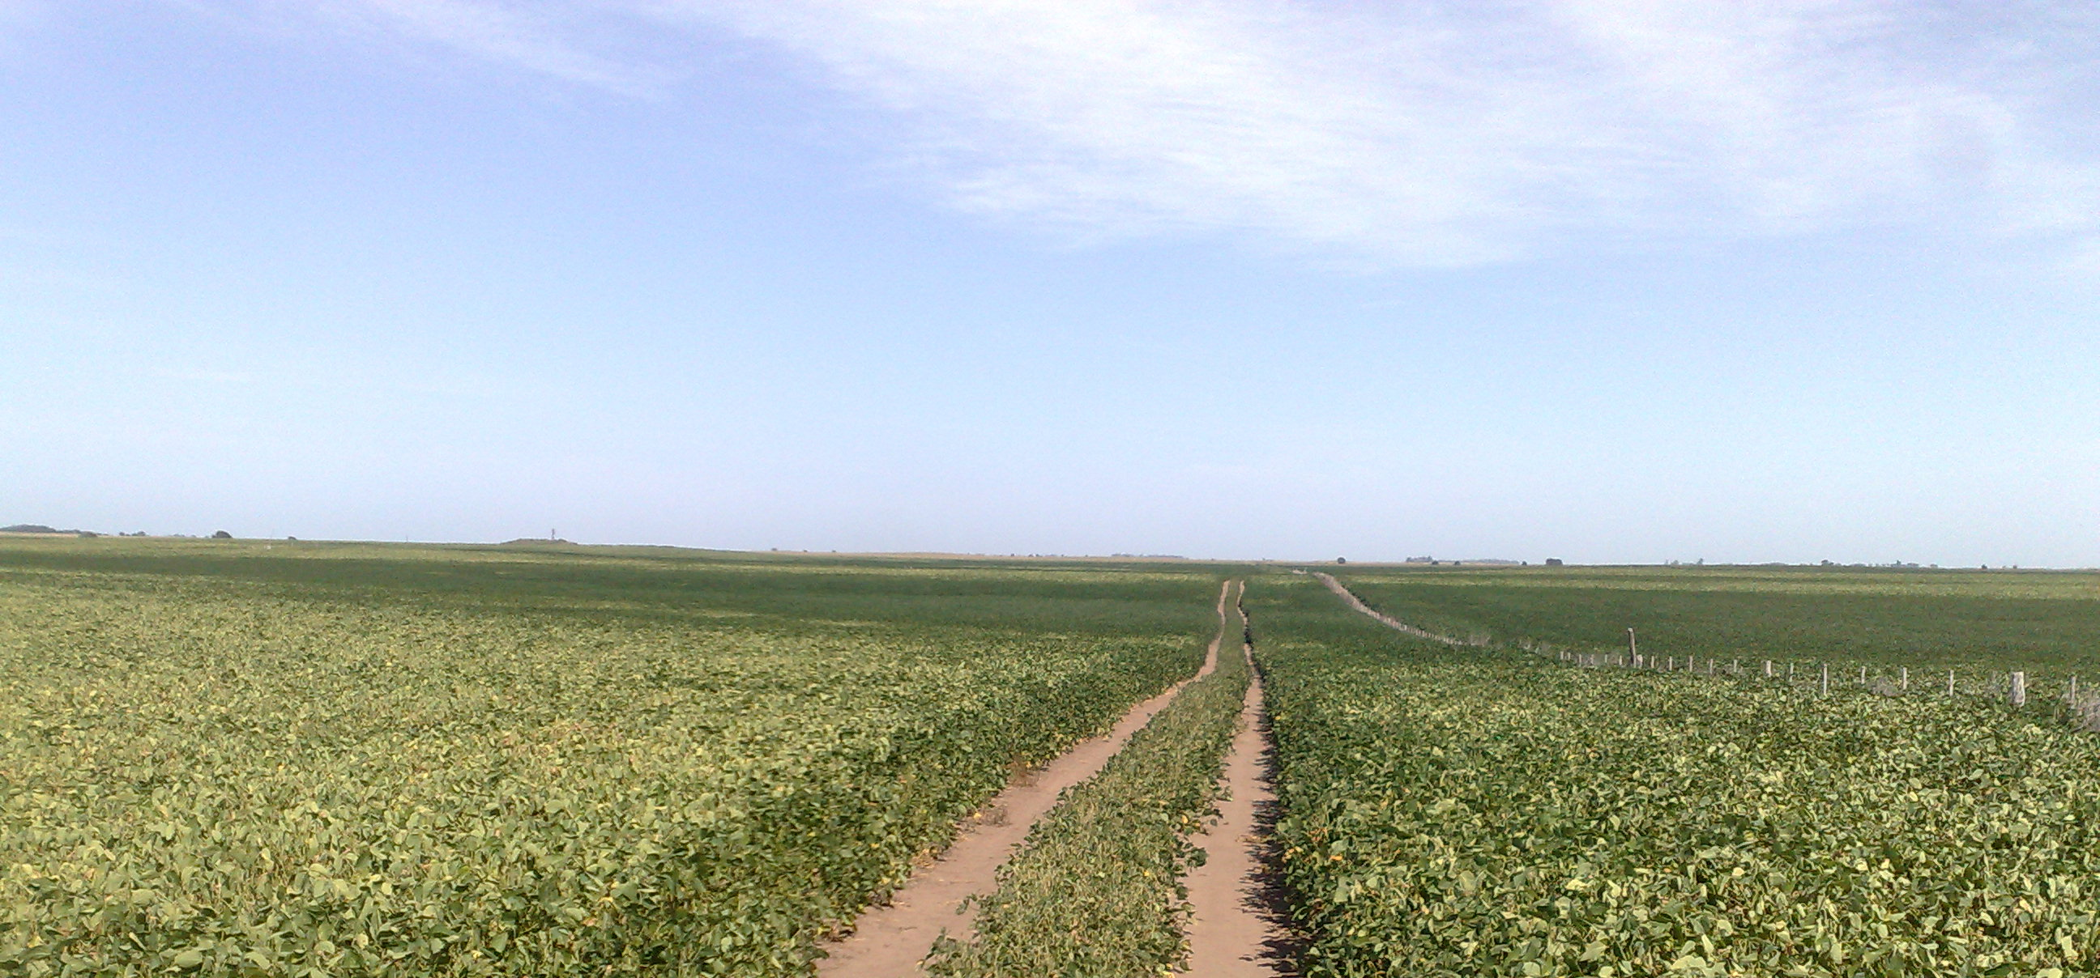
Avances de NAPAS
CREA 30 de Agosto Marilauquen
Equipo asesor Luis Firpo Gastón Galarce

Slide 2

NAPA
Primer Charla de NAPAS 2008 para el CREA 30 A ML
CARACTERIZACIÓN DE AMBIENTES
Y
ESTRATEGIAS DE MANEJO
Liderarg SA: Ing. Agr. Ariel S. Bollati (H Baigorri)
Disertante CREA 30 A ML: Gastón Galarce
Regional Aapresid V.Mackenna.

Slide 3
Soja 5000 kgs. Necesitamos 500 mm de Agua
CAMPO SIN NAPA
(Suelo Arenoso)
Perfil Húmedo 140mm/2 Mts.
Restan 360mm.
Dependemos de la lluvia en un 72%.
CAMPO CON NAPA
(Napa 1,5 Mts.)
Perfil Húmedo 105mm/1.5 Mts
Napa 50 cm 200mm
Restan 195mm
Dependemos de la lluvia en un 39%
Liderarg SA: Ing. Agr. Ariel S. Bollati (H Baigorri)

Slide 4
Resumen trabajo calibración Altimetría - Napas
El Carmen – San Hermenegildo
Noviembre 2010
Equipo de Trabajo: Lucia Prado / Federico Del Pino / Carlos Arbesu / Gastón Galarce

Slide 5
Mediciones que se tomaron a campo en 32 pozos en donde se instalaron freatimetros en bajos y medias lomas.
Ascenso Capilar
Nivel de Napa
Piso donde se asienta la Napa
Durezas
Punto de GPS

Slide 6
Promedio de Consumo: 0,51 mts Aprox. 200 mm

Slide 7
Relación Altimetría - Napa
Haciendo un primer análisis, comparando la altura absoluta y la profundidad de la napa, no hay un buen ajuste…

Slide 8
...Pero considerando que hay una pendiente oeste – este, y que la napa probablemente siga esta pendiente la Lat y Long tienen influencia…
Longitud

Slide 9
Haciendo un análisis estadístico (StepWise), considerando la Latitud y Longitud como variables secundarias, se generó la siguiente ecuación para predecir la prof de napa: Prof napa (m) = 1638,4 + 15,9*Lat +18,09*Long + 0,75*Altura
El modelo ajusta con un r2= 0.56
El modelo subestima la profundidad de napa para valores altos de napa,
Y sobrestima para valores bajos..

Slide 10
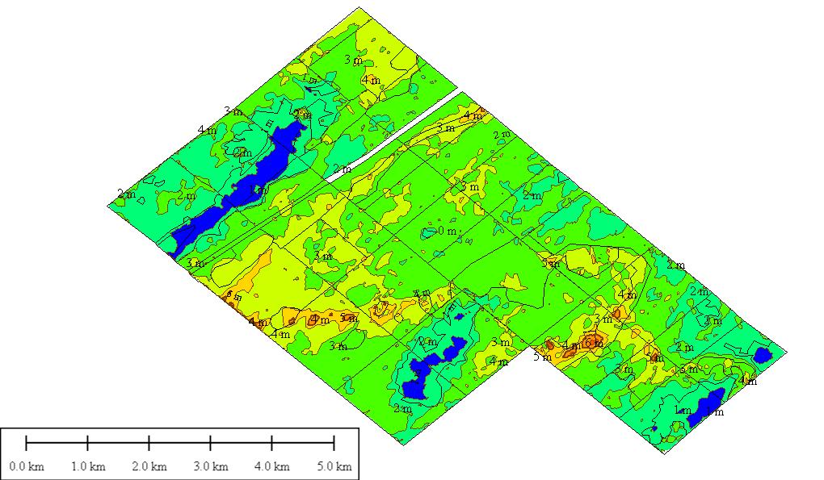
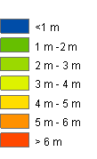
Profundidad de Napa 30/09/2010

Slide 11
ESTRATEGIAS de Cultivos GM y Fechas de Siembra
Profundidad de Napa 30/09/2010

Slide 12
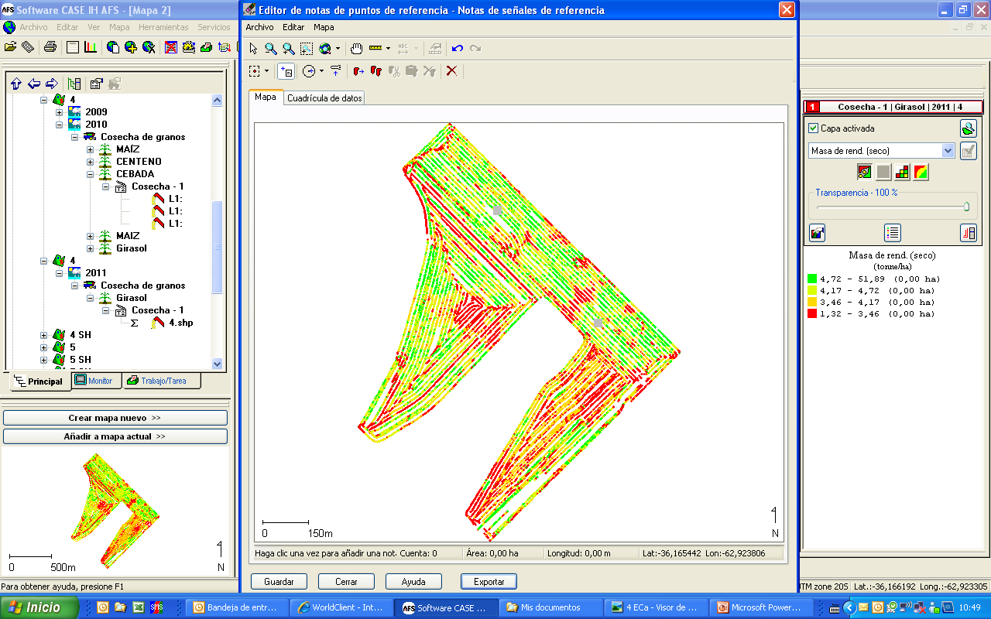
Lote 4 Eca

Slide 13
ESTRATEGIAS DE MANEJO
NAPA 1,5 mts: Mejor potencial de rinde en fecha óptima( Soja Grupo 3 Largo o 4 Corto el 15-10) ó (Maíz de 1ra con buen nivel de fertilización, buen stand de plantas).
NAPA 2,0 mts. Mas rústica, mayor ciclo, temprano.( Soja Grupo 4 Largo el 5 Corto) ó (Maíz de 1ra con menor nivel de fertilización, menor densidad). Girasol.
NAPA > 2,5 mts. Ciclo largo, diversifico, paso enero y llego con período crítico a febrero-marzo( Grupos 5 el 15-11) ó (Maíz de Diciembre). Puedo hacer cultivos de cobertura y luego sembrar soja o maíz tardíos. O cultivo de Girasol
NAPA < 1.25 mts
a) Doble cultivo(trigo-soja)ó(trigo-maíz), consumo agua y hago cobertura.
b) Espero lluvias de lavado y siembro un ciclo corto mas tarde.(Grupo 3 30/11)
c) Cultivo de cobertura y siembro ciclo corto después, para desocupar temprano el lote y evitar problemas de piso.
d) Sorgo

Slide 14
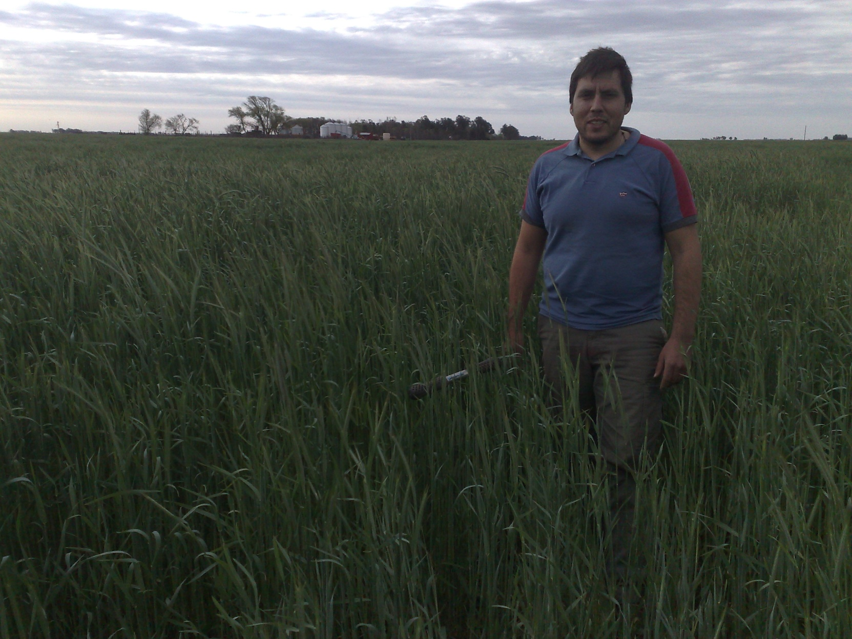
La Toldería

Slide 15
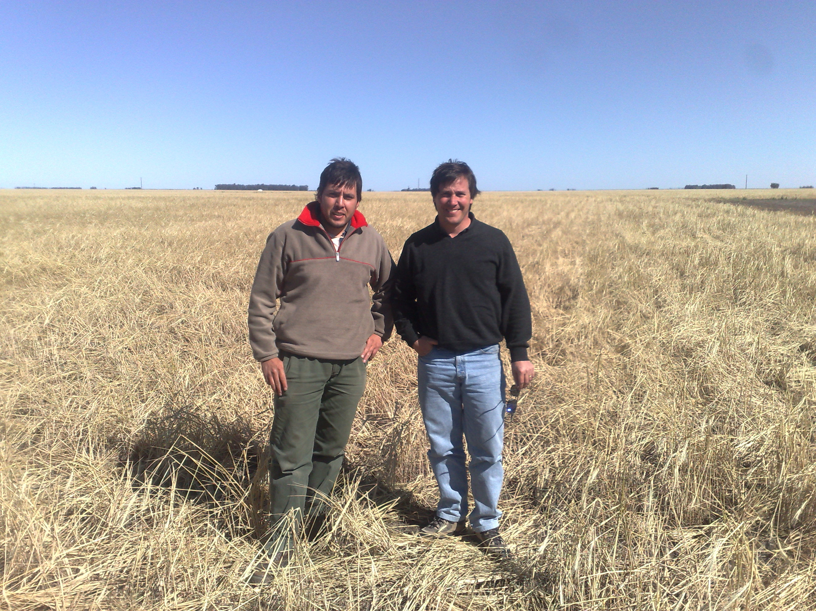

Slide 16
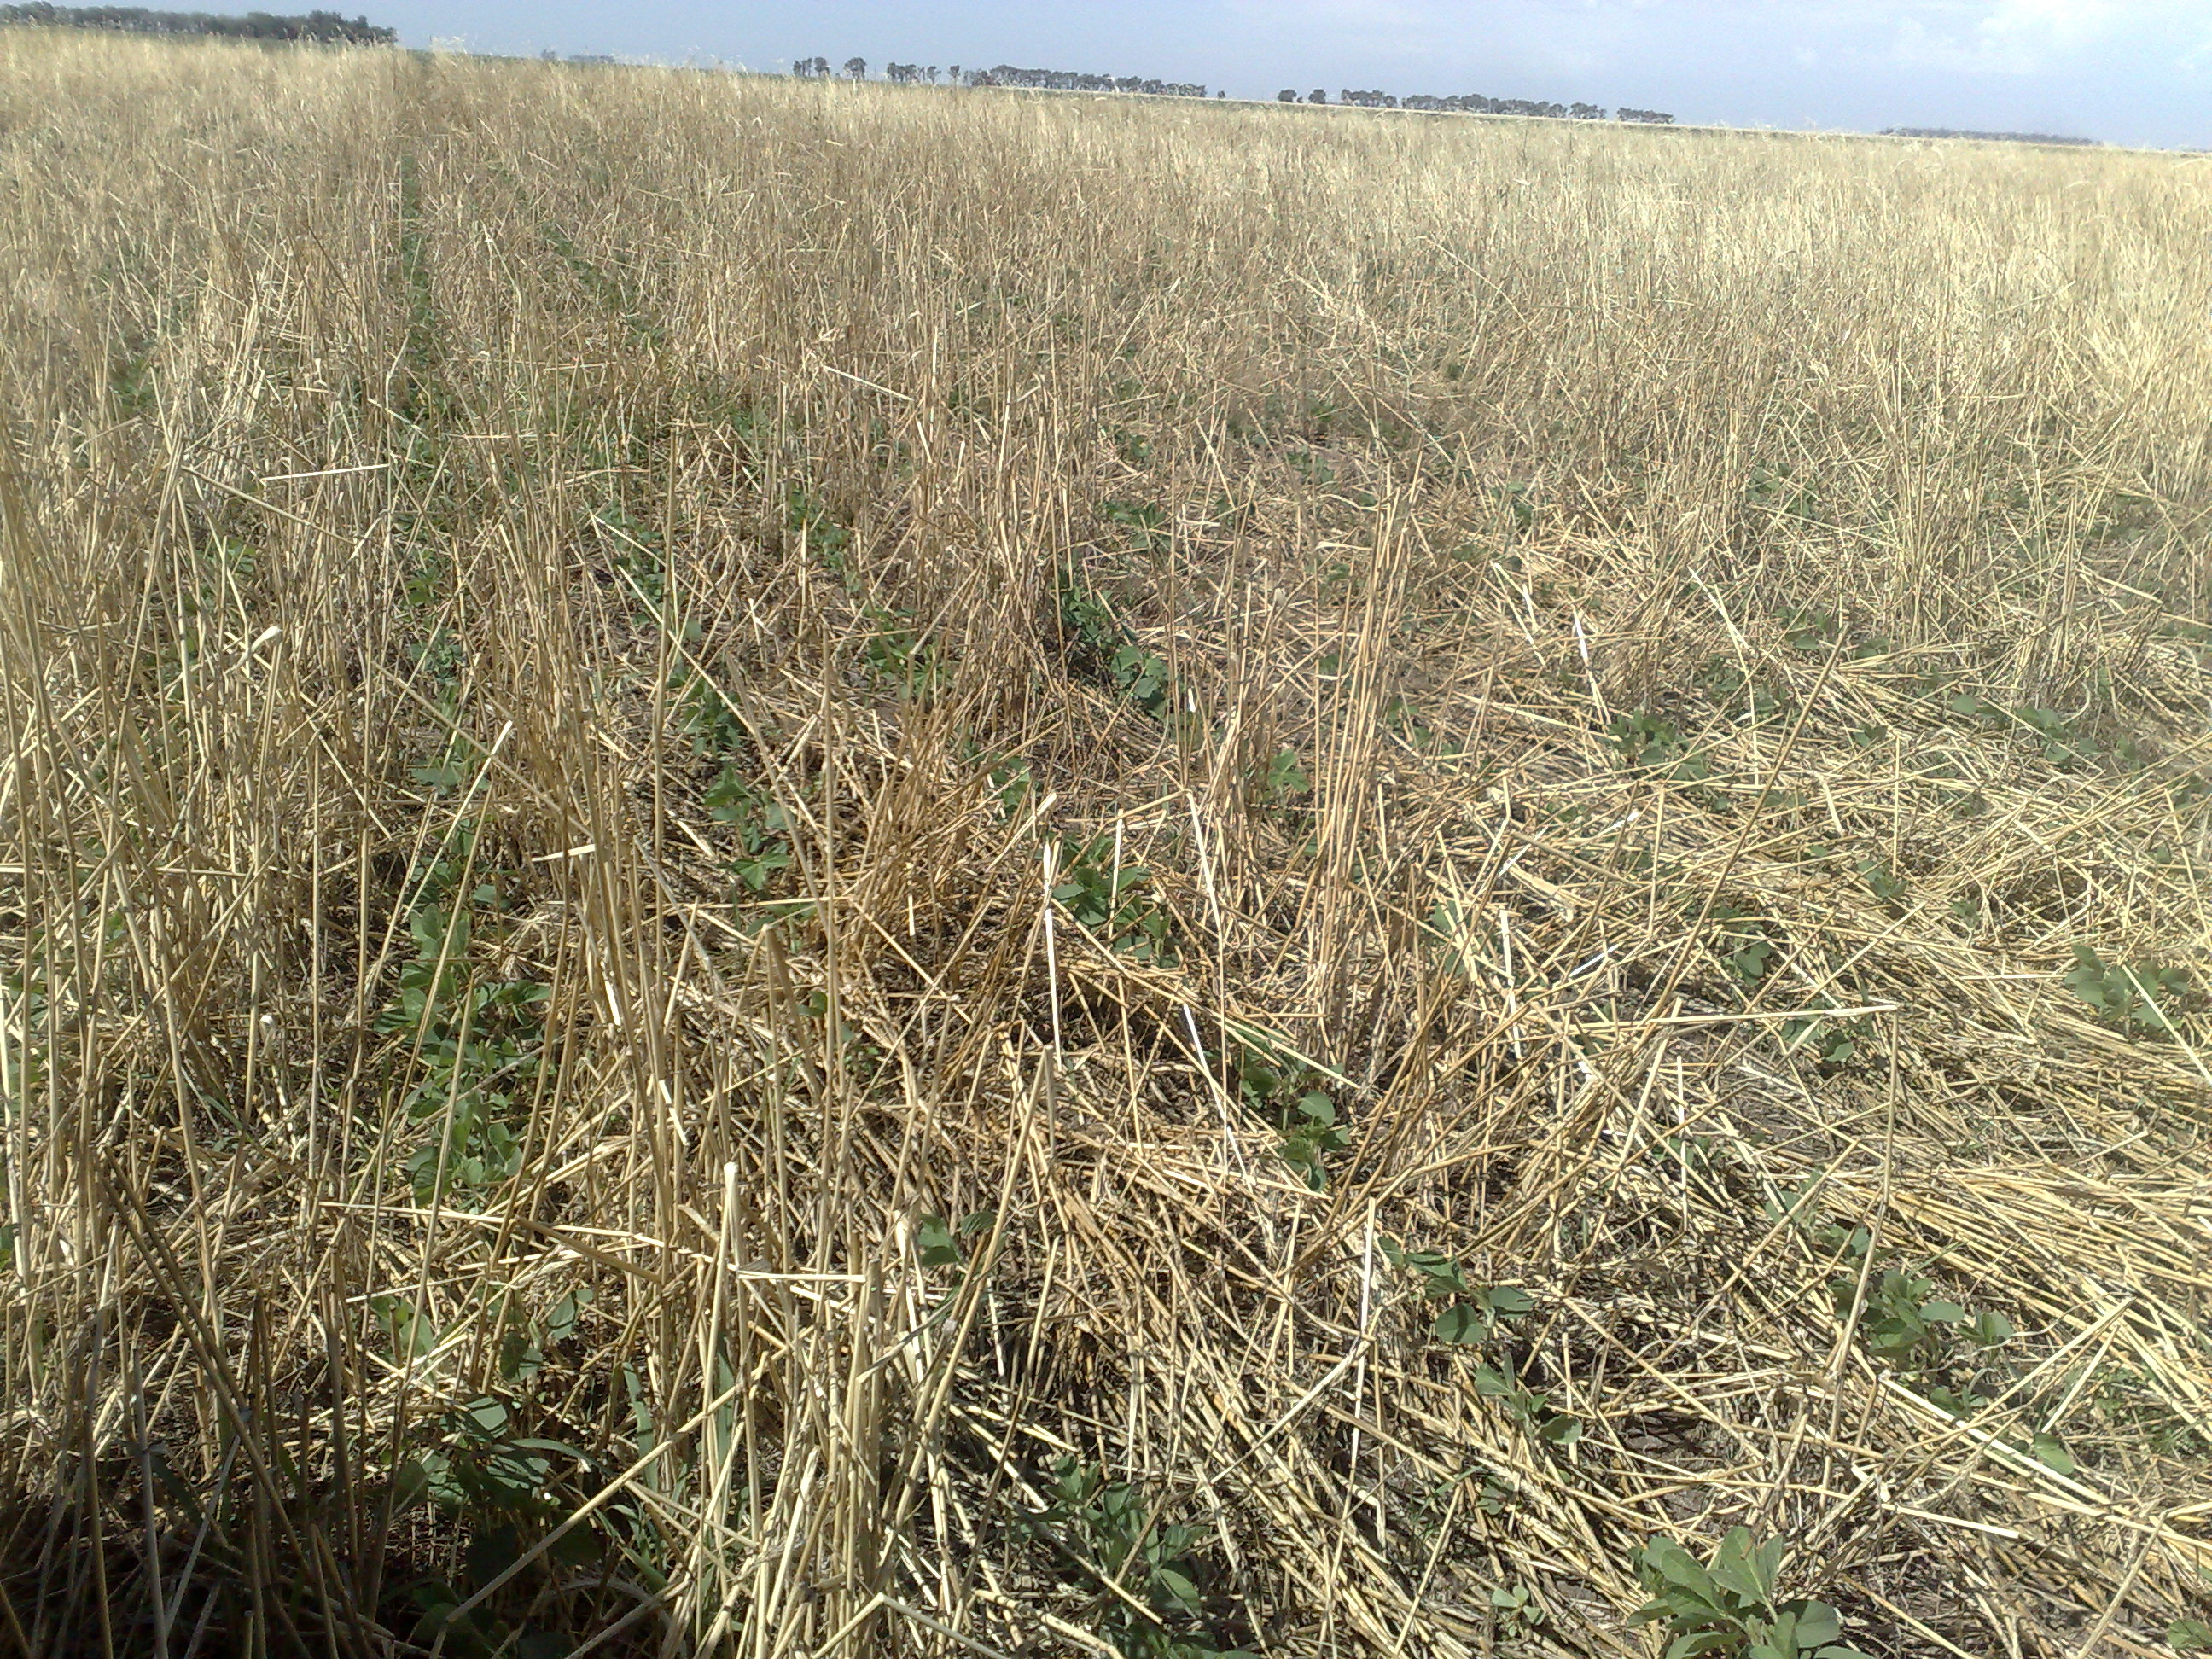

Slide 17
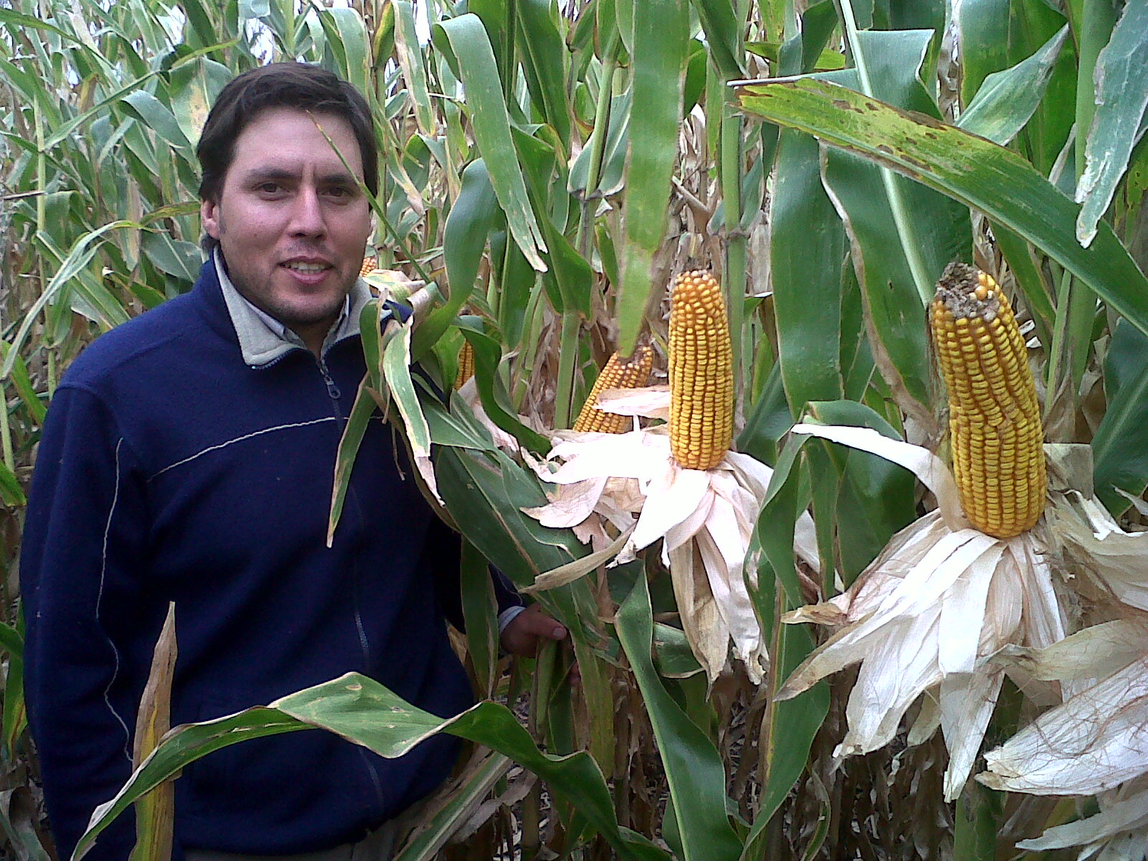
La Toldería

